Slide 1
Aprendizaje Automático II
Clase 10 - Redes Recurrentes

Slide 2

Problema: Sentiment Analysis
Consideremos el siguiente problema: dado un comentario sobre un producto, se requiere clasificar el mismo como “Positivo”, “Neutral” o “Negativo”.

Slide 3
Problema: Sentiment Analysis
Entrada: secuencia de texto.
“My experience so far has been Fantastic!”
Salida: categórica. (Podría ser también una regresión, dado que hay un orden).
Positivo (0) , Neutral (1), Negativo (2)

Slide 4
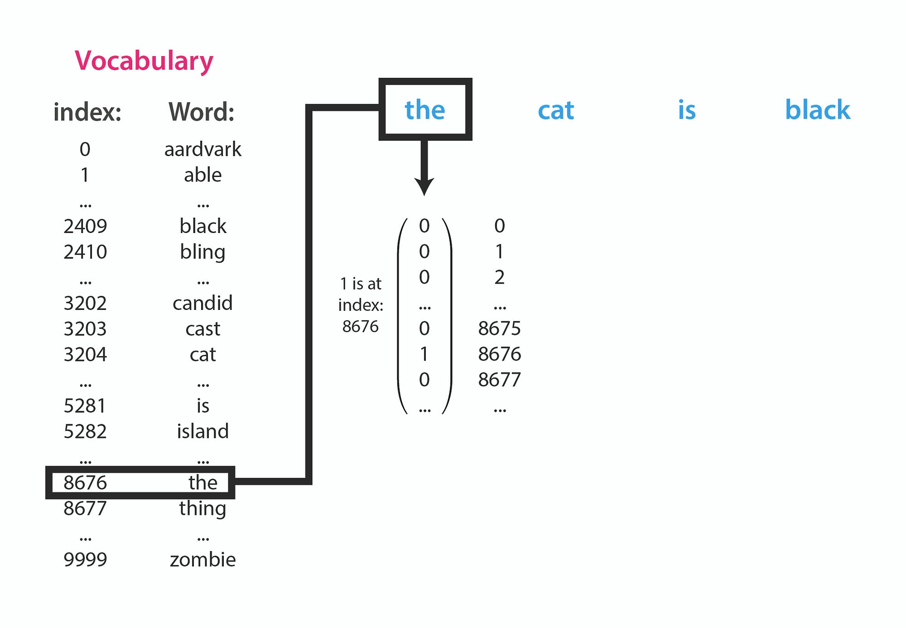
Representación de texto.
Un approach común consiste en construir un diccionario de todas las palabras conocidas. Cada palabra se representa en forma one-hot con un “1” en el índice correspondiente en el diccionario.

Slide 5
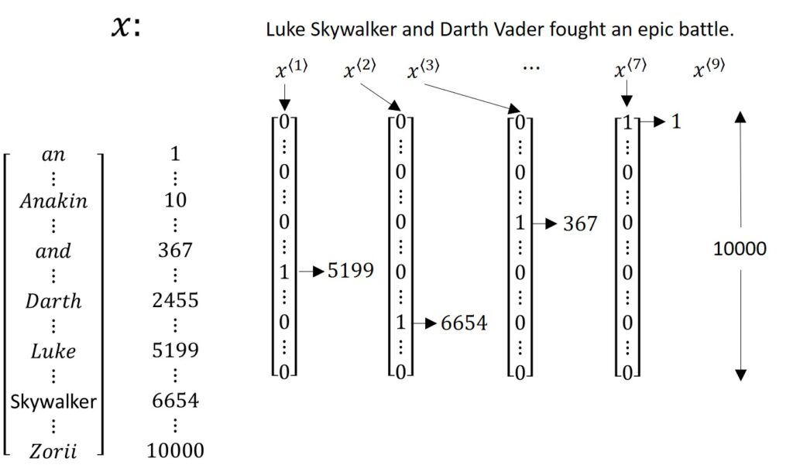
Representación de texto.
Una oración es entonces una secuencia de vectores one-hot. Cada vector tiene tantas componentes como palabras en el diccionario.

Slide 6
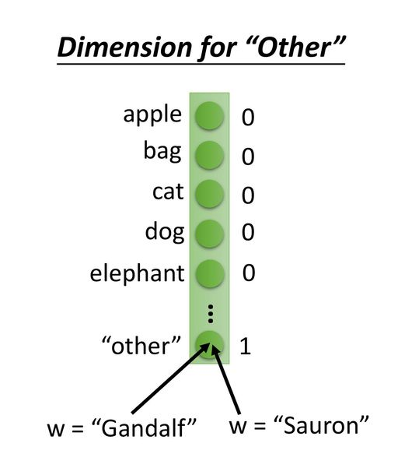
Representación de texto.
Se reserva un índice para palabras que no estén en el diccionario.

Slide 7
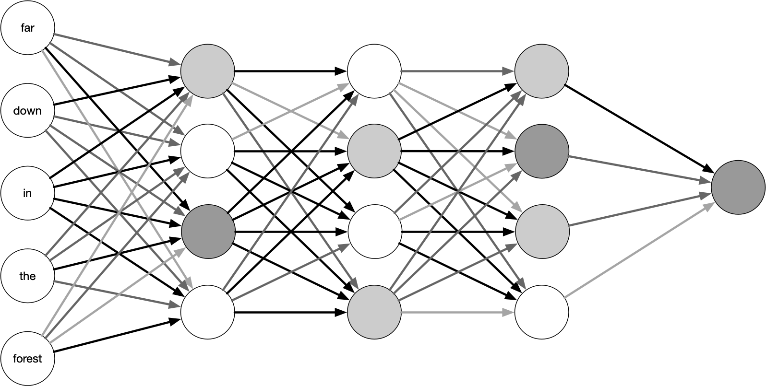
Sentiment Análisis: primer approach, red densa.
Desventajas:
…

Slide 8
Sentiment Análisis: primer approach, red densa.
Desventajas:
El tamaño del vector de entrada es igual al tamaño del diccionario x longitud máxima de la secuencia.
La longitud de la secuencia debe ser fija (puedo rellenar con una palabra reservada para “None”)
No se preserva la relación de proximidad entre palabras. (Similar al problema con imágenes)
Cada palabra es en realidad un vector de N componentes!

Slide 9
Sentiment Análisis: primer approach, red densa.
Supongamos un diccionario de 10000 palabras y una longitud máxima de 10.
Tamaño del vector de entrada:
100000 componentes.
Cantidad de parámetros de la primer capa con 10 neuronas:
~1 millón de parámetros.

Slide 10
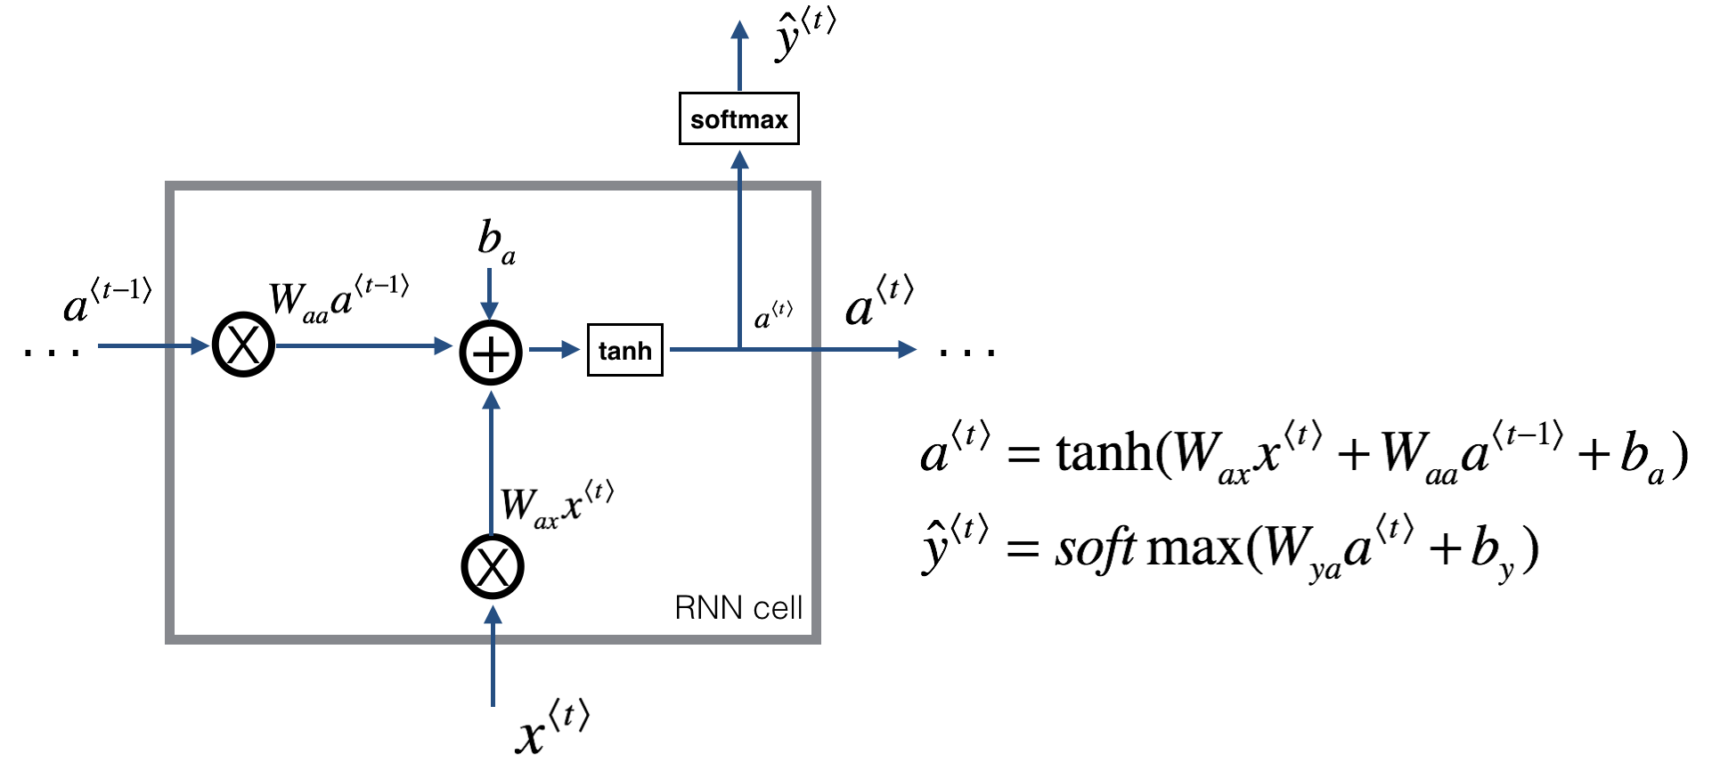
Redes recurrentes
Las celdas recurrentes agregan como entrada la salida de la misma celda para el elemento anterior en la secuencia.

Slide 11
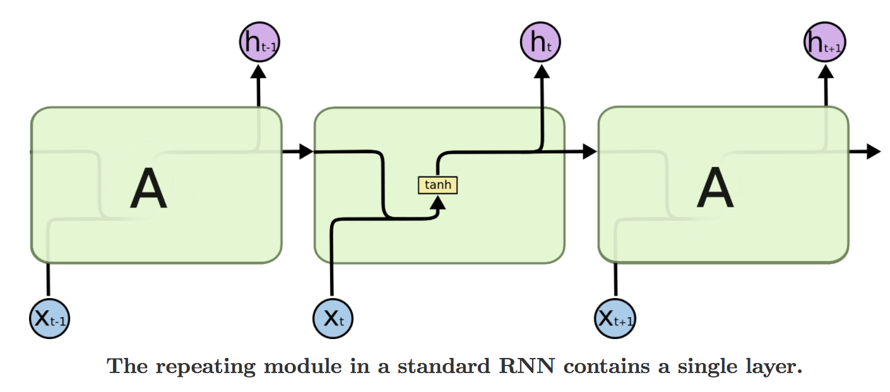
Redes recurrentes
La celda “encadena” cada elemento de entrada reutilizando los mismos pesos.

Slide 12
Redes recurrentes
Para cada elemento de entrada, la celda genera un elemento de salida.

Slide 13
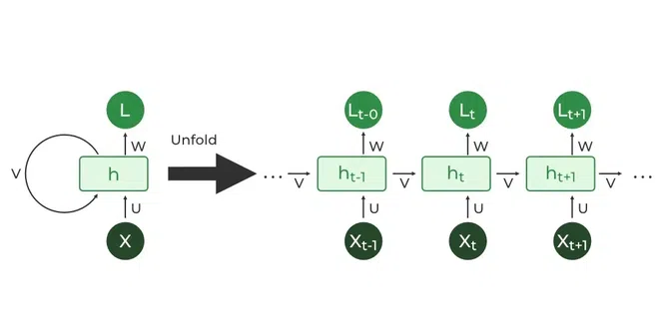
Redes recurrentes
Notar que la celda es la misma para toda la secuencia. La representación más común se conoce como formato “unfolded”.

Slide 14
Redes recurrentes
Dimensiones entrada/salida de una capa recurrente:
Dimensiones de entrada: (N; T)
Dimensiones de salida: (S; T)
Donde:
N: componentes de cada elemento de entrada.
T: longitud de secuencia.
S: cantidad de celdas.
Notar que la salida es también una secuencia, lo que permite encadenar varias capas recurrentes.

Slide 15
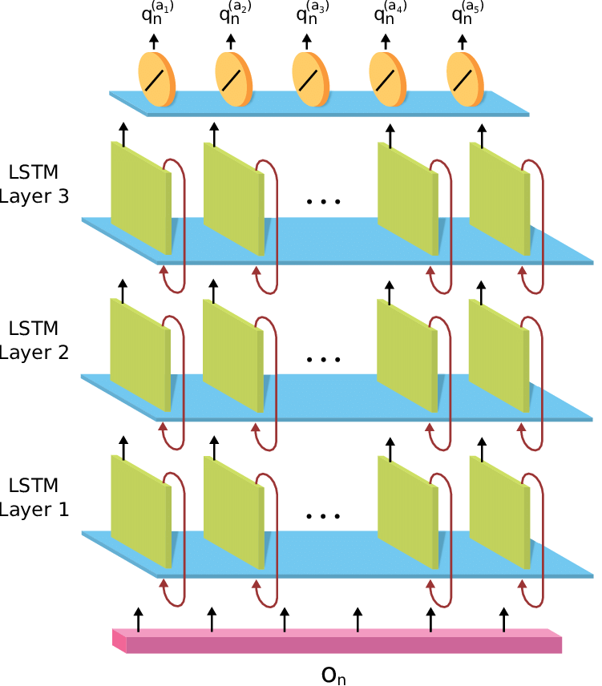

Slide 16
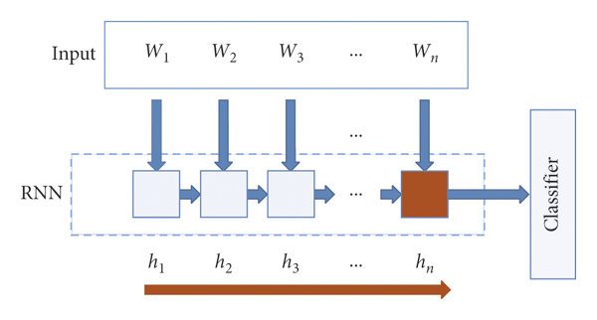
Redes recurrentes
Para generar una salida no secuencial, la alternativa más común es tomar la salida para el último elemento en la última capa recurrente.
Penúltima capa
RNN
Alternativas:
Flatten
Global pooling.
Última capa

Slide 17
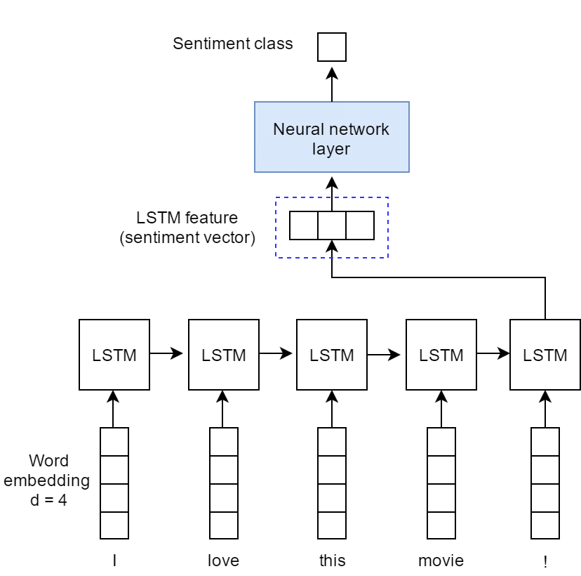
Redes recurrentes: arquitectura - clasificación.
Dense
Layers
Sequence
Feature Vector
RNN
RNN
RNN
RNN
RNN
One-Hot d=10000

Slide 18
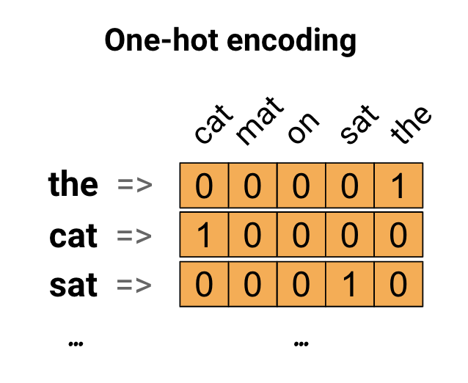
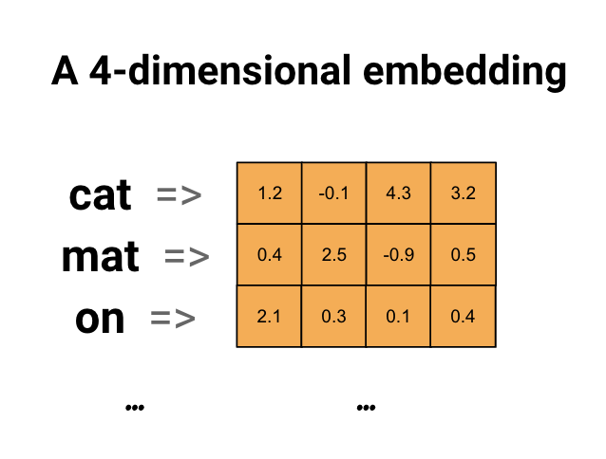
Redes recurrentes: Word Embeddings
La codificación One-Hot tiene el problema de requerir tantas componentes como palabras en el diccionario.
Los “Word Embeddings” nos permiten codificar palabras en un formato más eficiente usando vectores densos (en vez de dispersos o “sparse” en el caso de los one-hot).

Slide 19
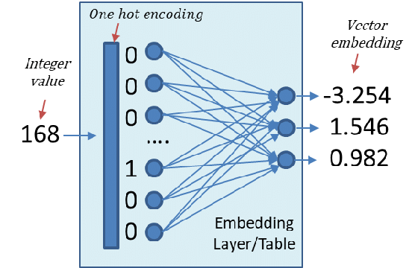
Redes recurrentes: Word Embeddings
La capa “Embedding” de Tensorflow asigna un peso para cada índice del vector one-hot a cada componente del vector de salida.
Estos pesos se ajustan durante el entrenamiento.

Slide 20
Redes recurrentes: arquitectura final - clasificación
Dense
Layers
Sequence
Feature Vector
RNN
RNN
RNN
RNN
RNN

Slide 21
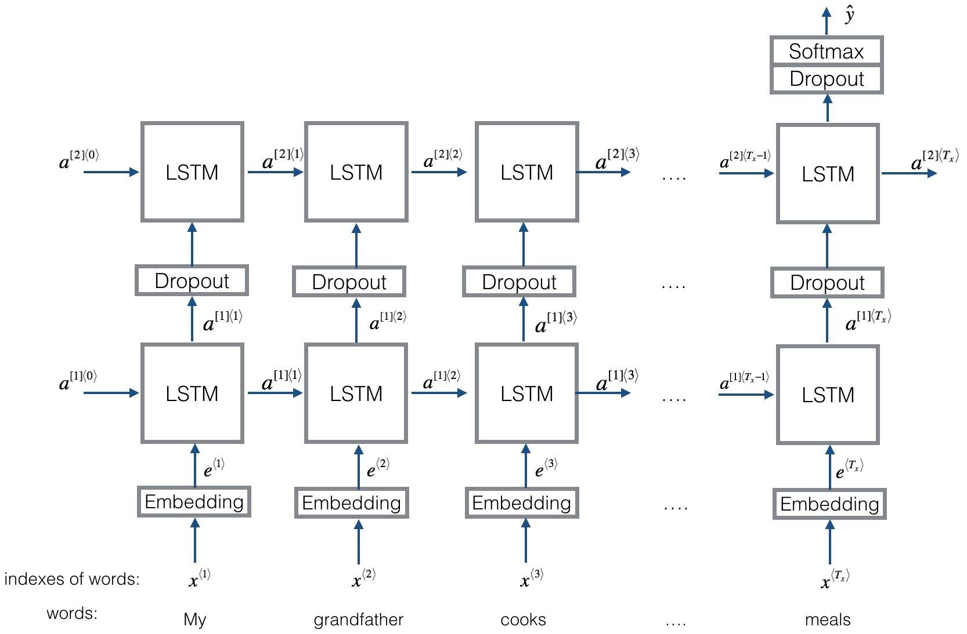
Redes recurrentes: arquitectura final - clasificación

